Slide 1



Производная функции

Slide 2
Эпиграф
«Кто хочет ограничиться настоящим без знания прошлого,
тот никогда его не поймет».
Готфрид Вильгельм Лейбниц

Slide 3
Цели и задачи
Научиться находить производные элементарных функций, при этом:
повторить
определения приращения функции и приращения аргумента;
определение производной функции в точке х_{о};
алгоритм нахождения производной.

Slide 4

Приращение функции и аргумента
Δх = х – х_{о} – приращение аргумента
Δf(х) = f(х) – f(х_{о})
Δf(х) = f (х_{о} + Δх ) – f(х_{о})
– приращение функции
Найдите Δf, если f(х) = х², х_{о} = 1, ∆х = 0,5
Решение: f(х_{о}) = f(1) = 1² = 1,
f (х_{о} + Δх ) = f(1 + 0,5) = f(1,5) = 1,5² = 2,25,
Δf = 2,25 – 1 = 1,25.
Ответ: Δf = 1,25

Slide 5
f ′(x_{о}) – число
Определение производной
Δf
′
→ f ( x )
o ,
Δx
Алгоритм:
1) ∆х, х_{о};
2) ∆f = f (х_{о} + Δх ) – f(х_{о});
∆f
3)
при ∆х → 0.
∆x

Slide 6
у = kх + в
у(х_{о}) = kх_{о} + в,
у(х_{о} + ∆х) = k ∙ (х_{о} + ∆х) + в = k х_{о} +
+ k∆х + в,
∆у = у(х_{о} + ∆х) – у(х_{о}) = k х_{о} + k∆х +
+ в – kх_{о} – в = k∆х,
∆y ₌ k∆х _{= k.}
∆x
∆x Ответ:
(kх + в)′ = k

Slide 7
у = х²
у(х_{о}) = х_{о}²,
у(х_{о} + ∆х) = (х_{о} + ∆х)²= х_{о}² + 2 х_{о} ∆х + (∆х)²,
∆у = у(х_{о} + ∆х) – у(х_{о}) = х_{о}² + 2 х_{о} ∆х +
+ (∆х)² – х_{о}² = 2 х_{о} ∆х + (∆х)² = ∆х(2х_{о} + ∆х),
∆у
∆х (2х_{о} + ∆х)
=
∆х
= 2х_{о} + ∆х → 2х_{о}
∆х
при ∆х → 0
Ответ:
(х²)′ = 2х

Slide 8
у = х³
у(х_{о}) = х_{о}³ у(х_{о} + ∆х) =
₌ х ³ + зх ² ∆х + зх (∆х)² + (∆х)³
o о о
∆у = у(х_{о} + ∆х) – у(х_{о}) =
₌ ∆х(зх ² + зх ∆х + (∆х)²)
o о
∆у
→ зх_{о}
2
(х³)′ = 3х²
∆х

Slide 9




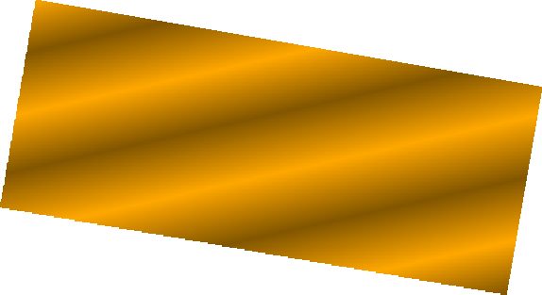
Вывод
Нужны формулы:
быстро,
удобно.
(х²)′ = 2х
(x^{n})′ = nx^{n – 1}
(х³)′ = 3х²

Slide 10
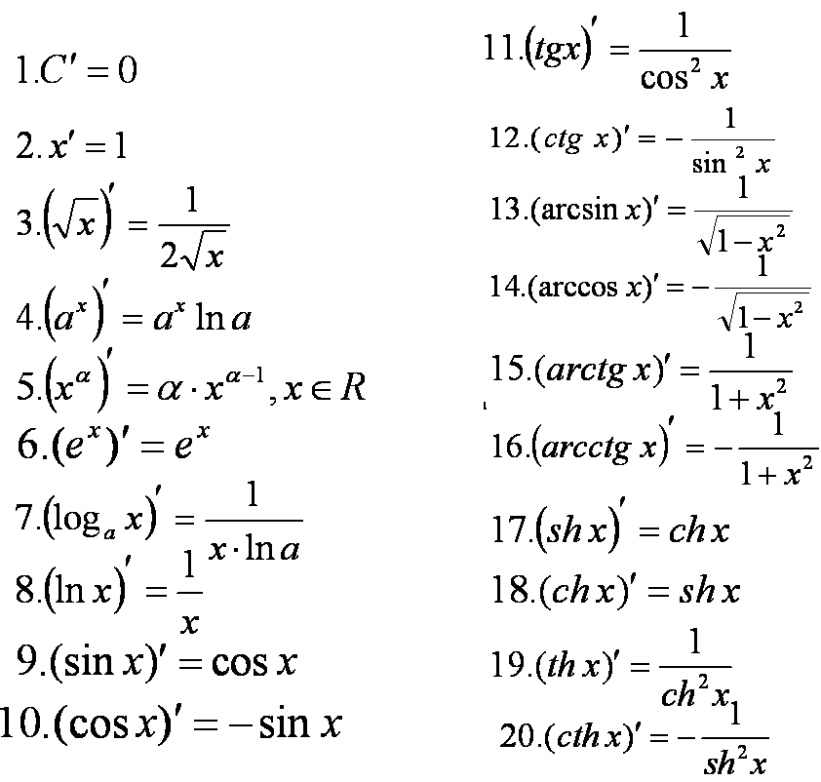
Формулы и правила дифференцирования

Slide 11
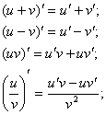
Формулы и правила дифференцирования

Slide 12
Найди производную!
1. (х⁷)′
2. (5х³)′
3. (- 7х⁹)′
4. (0,5х⁻³)′
5. (9х + 16)′
6. (7 – 4х)′
7.
₁ ′
⎛ ⎞
⎜ _{х} ⎟
⎝ ⎠
8.
( х )′

Slide 13
Проверь себя!
1. 7х⁶
2. 15х²
3. – 63х⁸
4. – 1,5х⁻⁴
5. 9
6. – 4
₁ ′
х
7.
⎛ ⎞
1
⎜ ⎟
= −
х
2
⎝ ⎠
₎′
(
1
8.
х
⁼ 2 х

Slide 14
Производная
сложной функции

Slide 15
Сложная функция – функция от функции.
h(x)=f(g(x))
f(x)- внешняя функция
g(x)-внутренняя функция
Примеры:

Slide 16
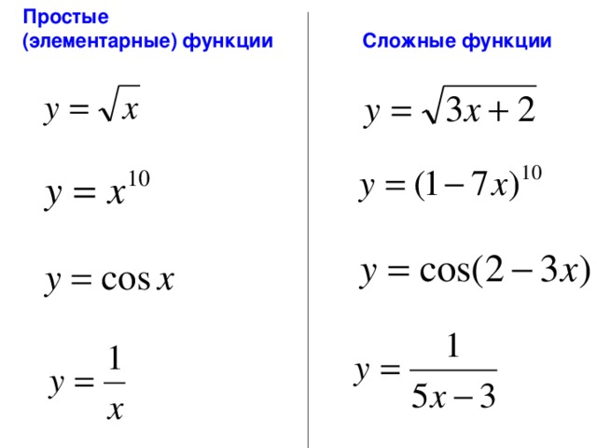

Slide 17
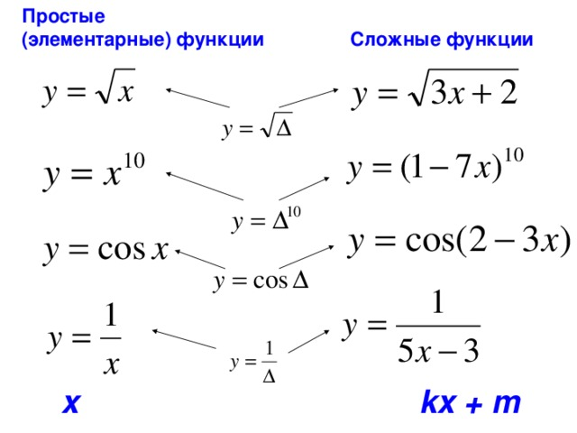

Slide 18
Алгоритм вычисления сложной функции h(x) = f(g(x)).
1) Определить внешнюю функцию f(g)
2) Найти производную внешней функции f'(g)
3) Определить внутреннюю функцию g(x).
4) Найти производную внутренней функции g'(x)
5) найти произведение производной внешней на производную внутренней функции f’(g(x))·g’(

Slide 19
Рассмотрим функции
Внешняя функция
Внутренняя функция

Slide 20
Примеры:
Внешняя функция
Внутренняя функция
Внешняя функция
Внутренняя функция

Slide 21
Определить внутреннюю и внешнюю функцию для данной сложной функции:
- Внешняя функция
- Внутренняя функция

Slide 22
Задайте формулами элементарные функции f и g, из которых составлена сложная функция h(x)=f(g(x))

Slide 23
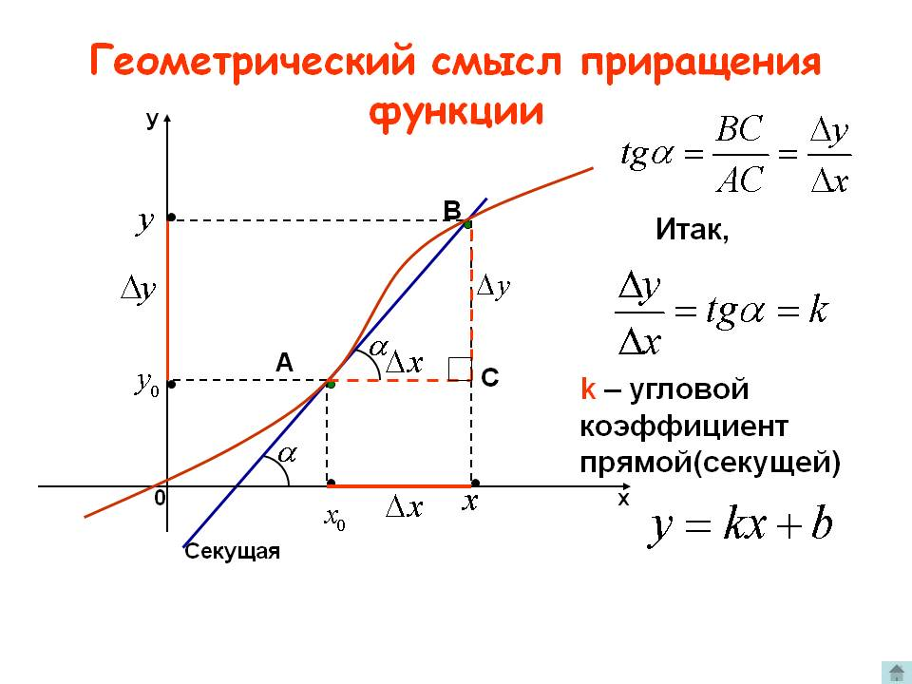

Slide 24
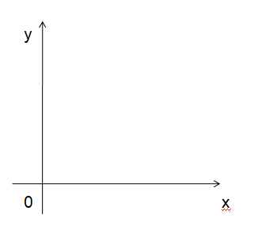
Новый материал
Так как k₀ – угловой коэффициент касательной, то
где α − угол, образуемый касательной с положительным направлением оси Ох.
Итак,
Геометрический смысл производной
состоит в том, что значение
производной функции f(x) в точке х₀
равно угловому коэффициенту
касательной к графику функции
у = f(x) в точке (х₀; f(x₀)).
y = f(x)
В
f(x₀+Δх)
f(x₀+Δх) – f(x₀)
f(x₀)
А
α
C
Δх
α
x₀
x₀ + Δх

Slide 25
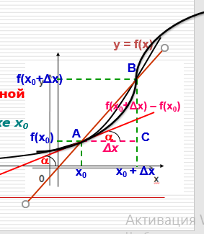
Так как k₀ – угловой коэффициент касательной, то где α − угол, образуемый касательной с положительным направлением оси Ох.
Геометрический смысл производ
состоит в том, что значение
производной функции f(x) в точке х₀
равно угловому коэффициенту
касательной к графику функции
у = f(x) в точке (х₀; f(x₀)).

Slide 26
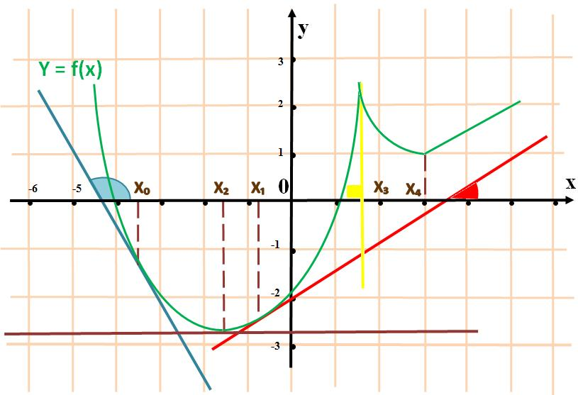
для дифференцируемых функций : 0° ≤ α ≤ 180°, α ≠ 90°
положение
касательной не
определено
tg α не сущ.
f ´(x3) не сущ.
α - тупой
tg α < 0
f ´(x₀) < 0
α – острый
tg α >0
f ´(x1) >0
α = 0
tg α =0
f ´(x2) = 0

Slide 27


Физический смысл производной функции в данной точке
.

Slide 28
Тест
1 | А | Б | С
2 | А | Б | С
3 | А | Б | С
4 | А | Б | С
5 | А | Б | С
6 | А | Б | С
7 | А | Б | С

